Slide 1
Пересказ рассказа В. Бианки «Купание медвежат»
Цели:
коррекционно—образовательная: обучать детей пересказывать рассказ близко к тексту;
коррекционно—развивающие: закреплять у детей правильное употребление в речи притяжательных прилагательных; развивать умение отвечать на вопросы полными ответами;
коррекционно—воспитательная: воспитывать у детей интерес к художественному слову.
Оборудование: текст рассказа В. Бианки «Купание медвежат», презентация к занятию.

Slide 2
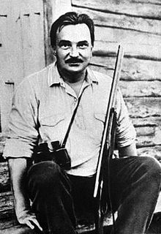

Slide 3
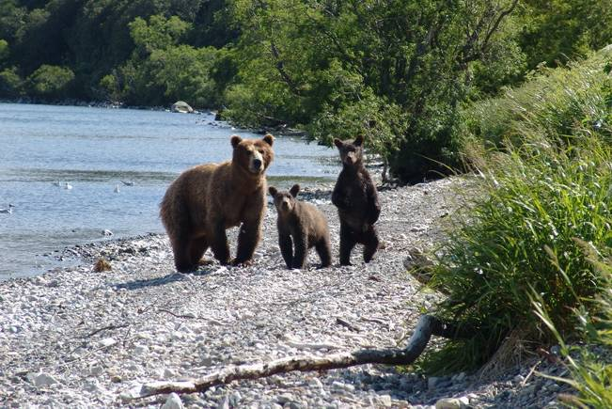
Из леса вышла большая медведица и два веселых медвежонка.

Slide 4
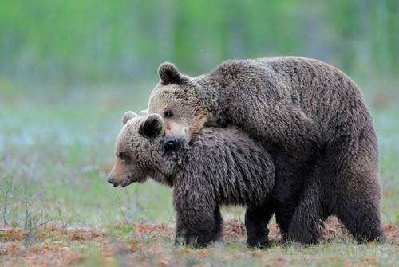
Медведица схватила одного медвежонка зубами за шиворот и давай окунать в речку.

Slide 5
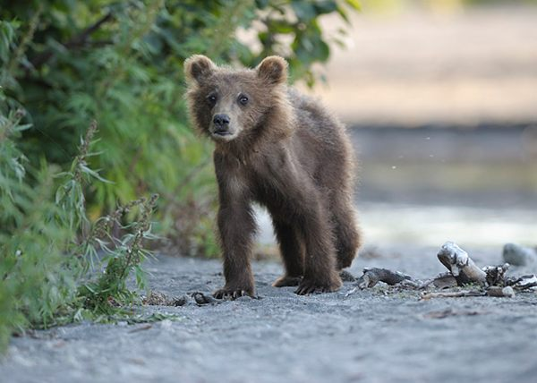
Другой медвежонок испугался и убежал в лес.

Slide 6
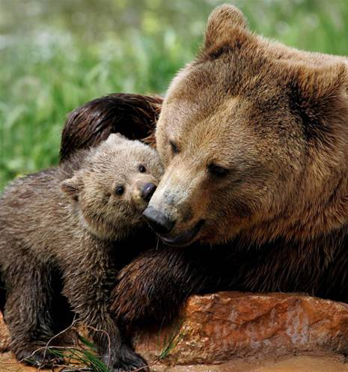
Мать догнала его, надавала шлепков, а потом в воду окунула.

Slide 7
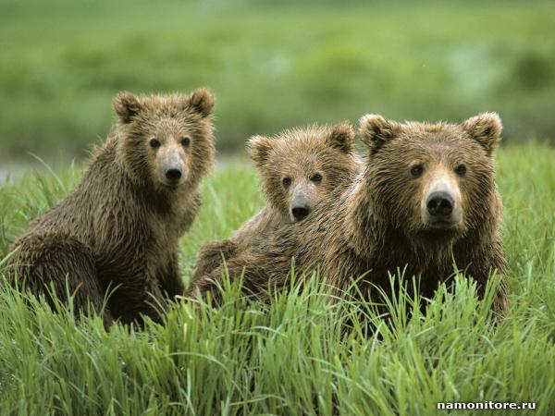
Медвежата остались довольны купаньем.

Slide 8
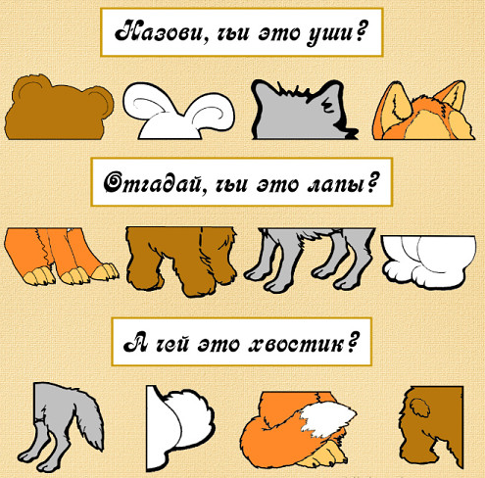

Slide 9
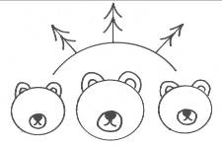
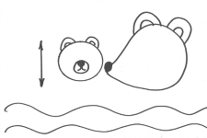
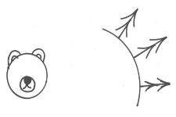
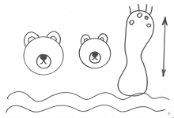
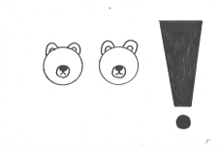
Из леса вышла большая медведица и два веселых медвежонка. Медведица схватила одного медвежонка зубами за шиворот и давай окунать в речку. Другой медвежонок испугался и убежал в лес. Мать догнала его, надавала шлепков, а потом в воду окунула. Медвежата остались довольны купаньем.

